Slide 1
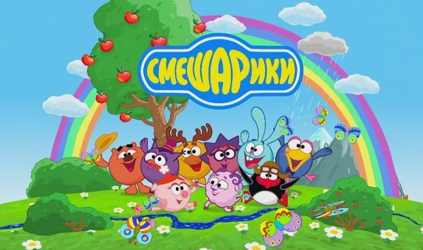
Артикуляционная гимнастика со смешариками

Slide 2
Упражнение «Трубочка»
С напряжением вытянуть губы(зубы сомкнуты

Slide 3
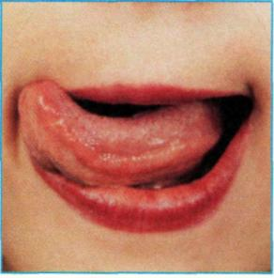
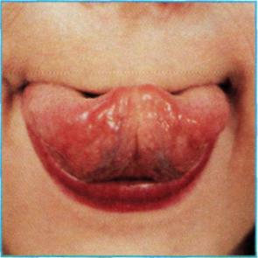
Упражнение «Вкусный мед»
Рот открыт. Широким языком облизать верхнюю губу и убрать язык вглубь рта.

Slide 4
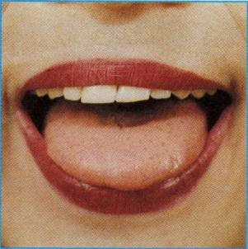
Упражнение «Лопатка»
Рот открыт, широкий расслабленный язык лежит на нижней губе

Slide 5
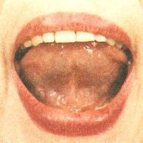
Упражнение «Маляр»
Рот открыт. Широким кончиком языка, как кисточкой, ведем от верхних резцов до мягкого нёба.

Slide 6
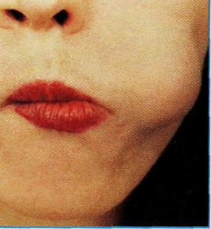
Упражнение «Загони мяч в ворота»
Рот закрыт. Напряженным языком упереться то в одну, то в другую щеку.

Slide 7
Упражнение «Чистим зубки»
Улыбнуться, открыть рот
кончиком языка с внутренней стороны «почистить» поочередно нижние и верхние зубы

Slide 8
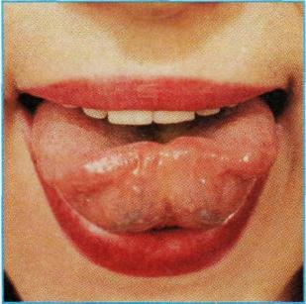
Упражнение «Чашечка»
Улыбнуться
Широко открыть рот
Высунуть широкий язык
Придать ему форму
«чашечки»

Slide 9
Упражнение «Качели»
Улыбнуться
Открыть рот
Кончик языка за верхние зубы
Кончик зыка за нижние зубы

Slide 10
Спасибо, за внимание!

